Slide 1
MOSTRA DE RESULTADOS
2012 – Hotel RM – história dos projetos por tema
2013 – Correios – apresentação de resultados por projetos
2014 – Correios – apresentação de resultados por projetos
2015 – Foco na história das tecnologias geradas e ações de comunicação e TT

Slide 2
2015
2015

Slide 4
www.cpac.embrapa.br/mostraresultados2015

Slide 5
www.cpac.embrapa.br/mostraresultados2015

Slide 6
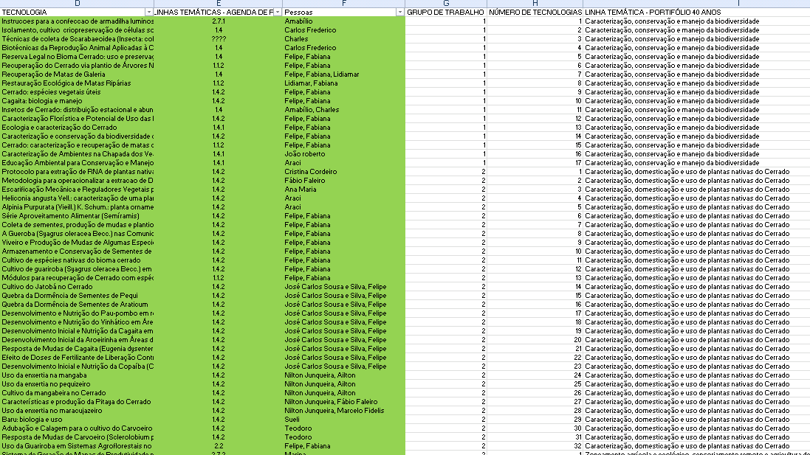
~ 600 potenciais tecnologias / 23 grupos de trabalho

Slide 7
www.cpac.embrapa.br/mostraresultados2015

Slide 9
www.cpac.embrapa.br/mostraresultados2015

Slide 10
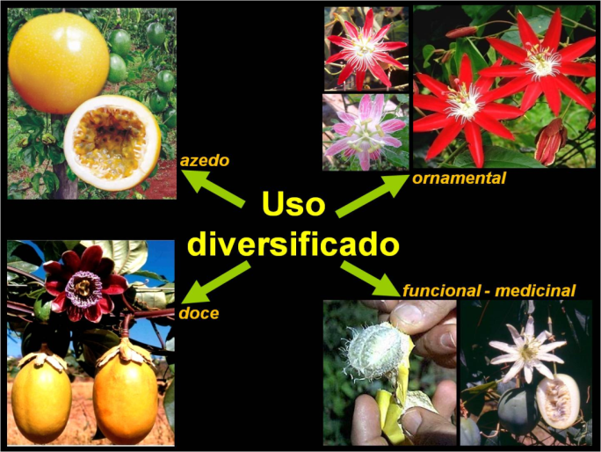
GRUPO DE TRABALHO:
Germoplasma, melhoramento genético e uso diversificado das Passifloras
Fábio Gelape Faleiro (Coord.)
Ana Maria Costa (Coord.)
Sônia Maria Celestino (Moder.)
Colaboradores:
Nilton Tadeu Vilela Junqueira
Marcelo Fideles Braga
Tadeu Graciolli Guimarães
Herbert Cavalcante de Lima
José Maria Camargos (TT)
Marco Antonio da Cruz Borba (TT)
entre outros

Slide 11
Revisão da Planilha de Tecnologias
1 | BRS Gigante Amarelo
2 | BRS Ouro Vermelho
3 | BRS Sol do Cerrado
4 | BRS Rubi do Cerrado
5 | BRS Estrela do Cerrado
6 | BRS Rubiflora
7 | BRS Roseflora
8 | BRS Céu do Cerrado
9 | BRS Rosea Púrpura
10 | BRS Sertão Forte
11 | Produtos tecnológicos da Rede Passitec
12 | BRS Pérola do Cerrado
13 | Uso de cobertura de solos em Pomares de Maracujazeiro
14 | Polinização Manual para Aumentar a Produtividade do Maracujazeiro
15 | Produção de Mudas de Maracujá-doce
16 | Irrigação e fertirrigação do maracujá doce
17 | Calagem e Adubação do Maracujazeiro-doce
18 | Manejo do Solo, Nutrição e Adubação do Maracujazeiro-azedo na Região do Cerrado
19 | A produção de maracujá na região do cerrado: caracterização socioeconômica
20 | Recomendações técnicas para o cultivo de Passiflora setaceae cv. BRS Pérola do Cerrado
21 | Maracujás cultivados nos sistemas orgânico e convencional, em consórcio com mandioca
22 | Maracujás produzido em sistema convencional e orgânico
23 | Controle das principais doencas do maracujazeiro no cerrado
24 | Producao de mudas de maracujazeiro-azedo por enxertia em estacas herbaceas enraizadas de especies de passifloras silvestres

Slide 12
Um pouco da história dessas tecnologia
Aprimoramento do sistema de produção de maracujá para o Cerrado - Nilton Junqueira et al. (janeiro de 1998 a dezembro de 2002)
Seleção de cultivares e porta-enxertos para o maracujazeiro-azedo no bioma Cerrado, visando o controle de doenças e aumento de produtividade - Nilton Junqueira et al. (fevereiro de 2004 a dezembro de 2005)
Caracterização de germoplasma e melhoramento genético do maracujazeiro assistidos por marcadores moleculares – fase I - Fábio Faleiro et al. (abril de 2005 a março de 2008)
Conservação e caracterização de espécies silvestres de maracujazeiro (Passiflora spp.) e utilização potencial no melhoramento genético, como porta-enxertos, alimentos funcionais, plantas ornamentais e medicinais - Fábio Faleiro et al. (outubro de 2006 a setembro de 2008) CNPq
Caracterização e uso de germoplasma e melhoramento genético do maracujazeiro auxiliados por marcadores moleculares – Fase II - Fábio Faleiro et al. (outubro de 2008 a setembro de 2012)
Melhoramento genético do maracujazeiro (Passiflora spp.) visando sua utilização diversificada e valoração da biodiversidade essencialmente brasileira - Fábio Faleiro et al. (novembro de 2008 a outubro de 2011) CNPq
Desenvolvimento tecnológico para uso funcional e medicinal das passifloras silvestres (PASSIITEC I) – Ana Maria et al. (abril de 2009 a março de 2012)
Caracterização e uso de germoplasma e melhoramento genético do maracujazeiro auxiliados por marcadores moleculares – Fase III - Fábio Faleiro et al. (outubro de 2012 a setembro de 2016)
Passitec – fase II – Ana Maria et al. (CNPq)

Slide 13
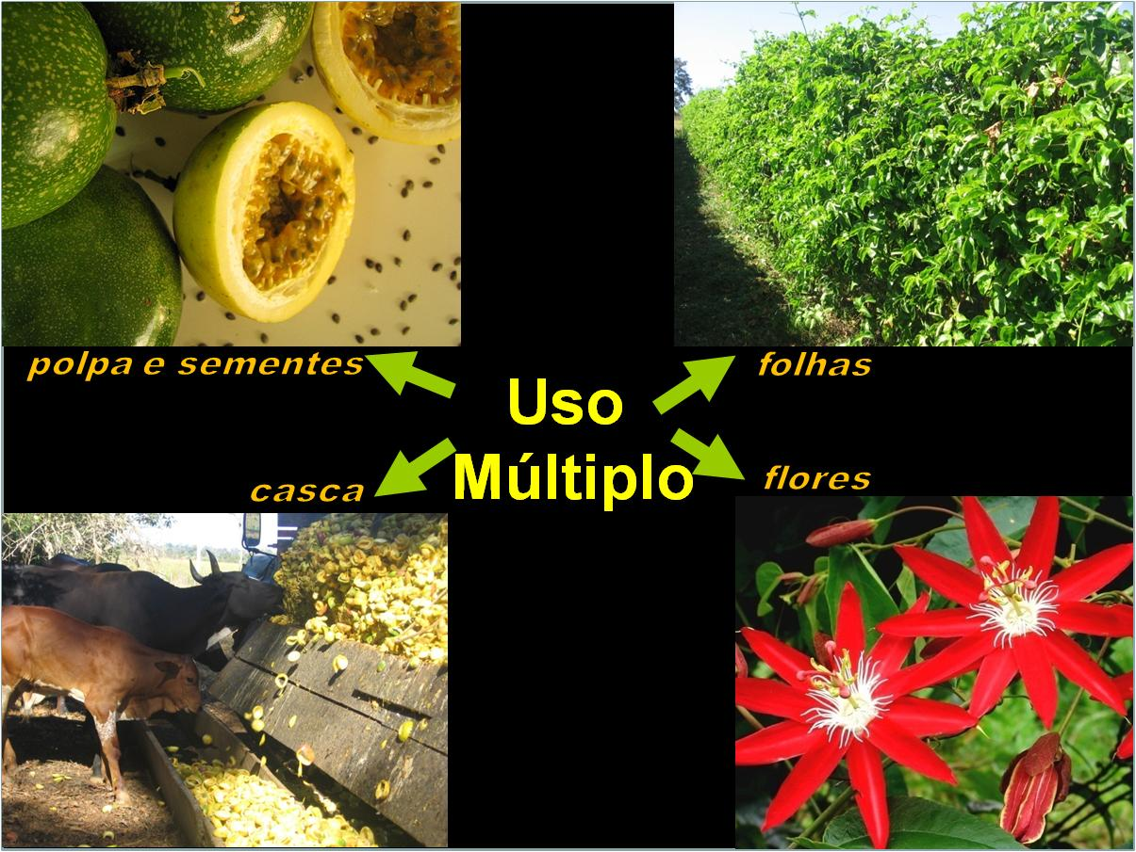
Tecnologias geradas:
cultivares, produtos tecnológicos e recomendações
de ajustes nos sistemas de produção

Slide 14
Tecnologias geradas: Alguns destaques
Maracujazeiro-azedo

Slide 15
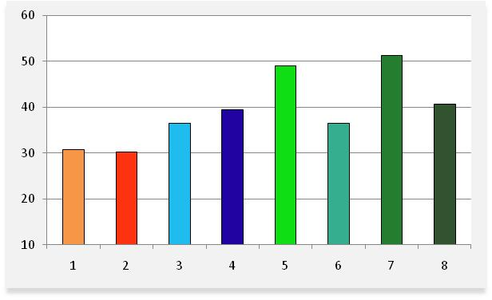
Tecnologias geradas: Alguns destaques
Produtividade de 8 cultivares de maracujazeiro
em toneladas/hectare em Terra Nova do Norte, MT
a
a
b
b
b
b
c
c
14 ton/ha
As médias seguidas pela mesma letra na coluna não diferem entre si pelo teste de Duncan a 5% de probabilidade.
7. BRS Rubi do Cerrado

Slide 16
Tecnologias geradas: Alguns destaques
Maracujazeiro-ornamental

Slide 17
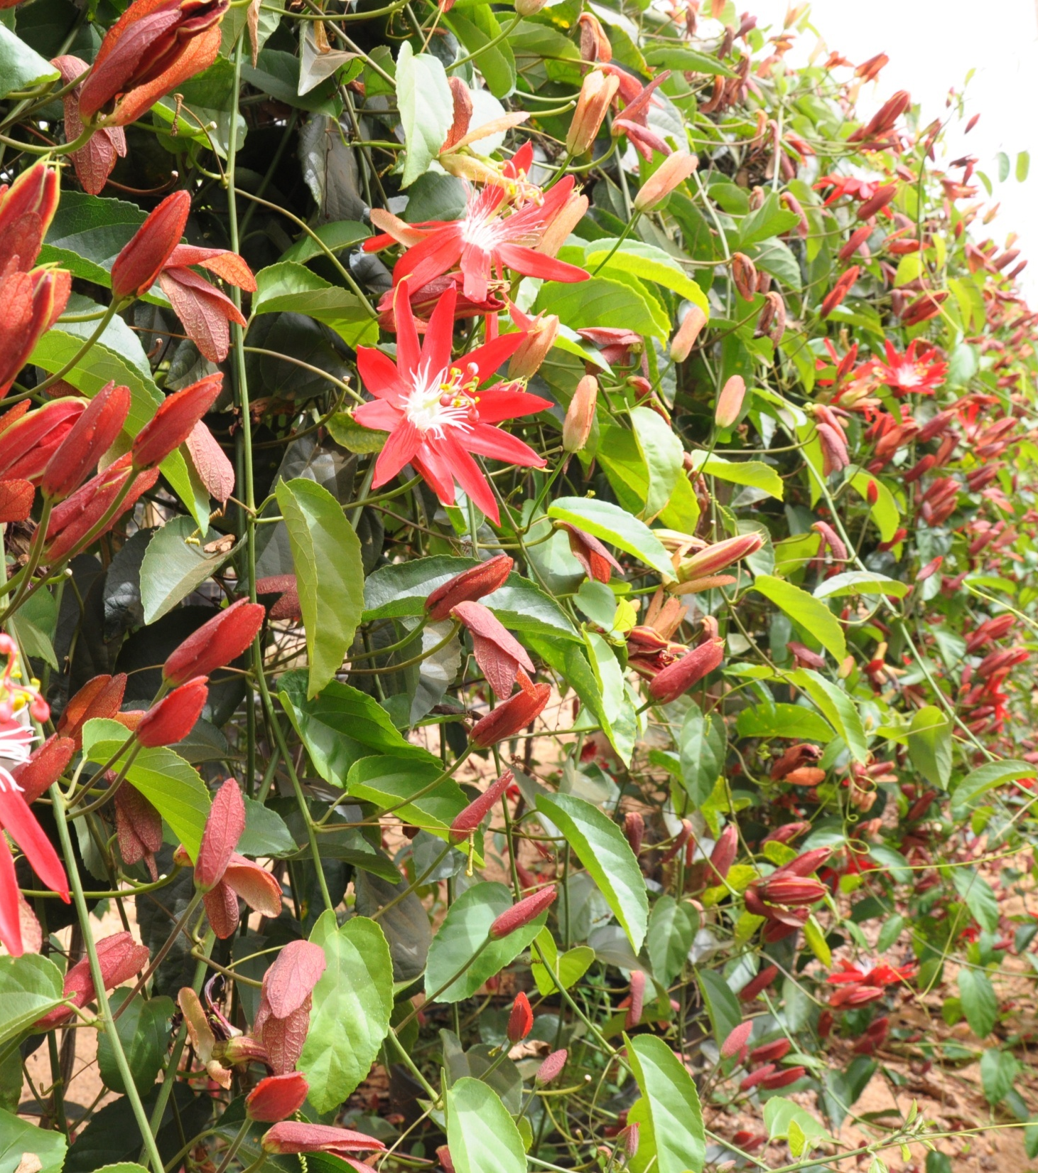
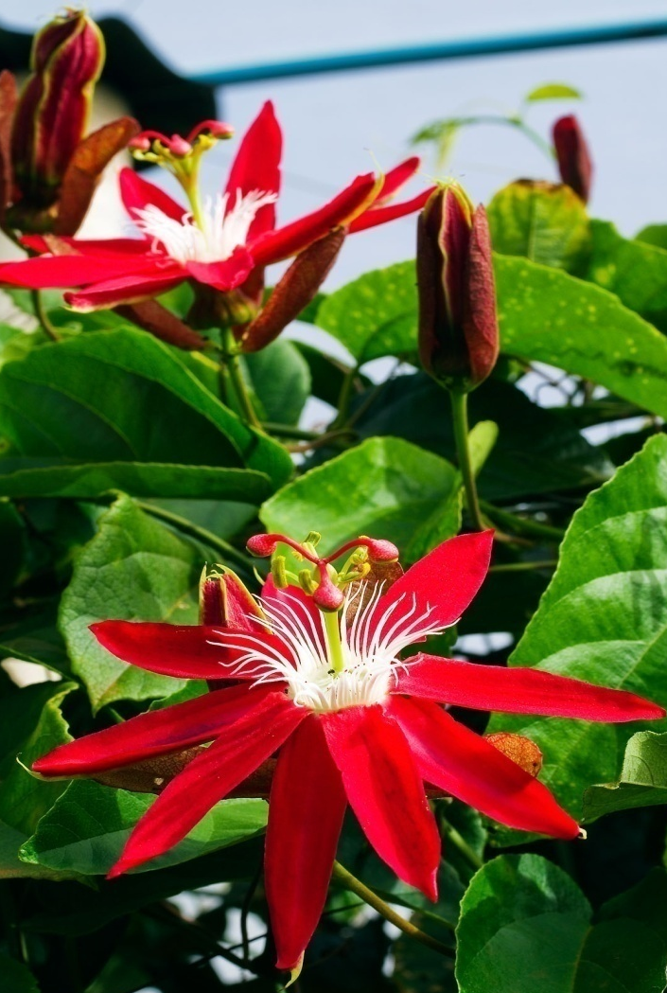
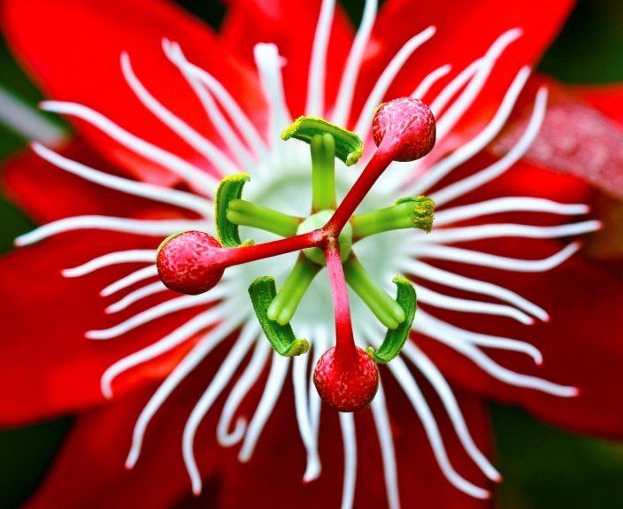

Slide 18
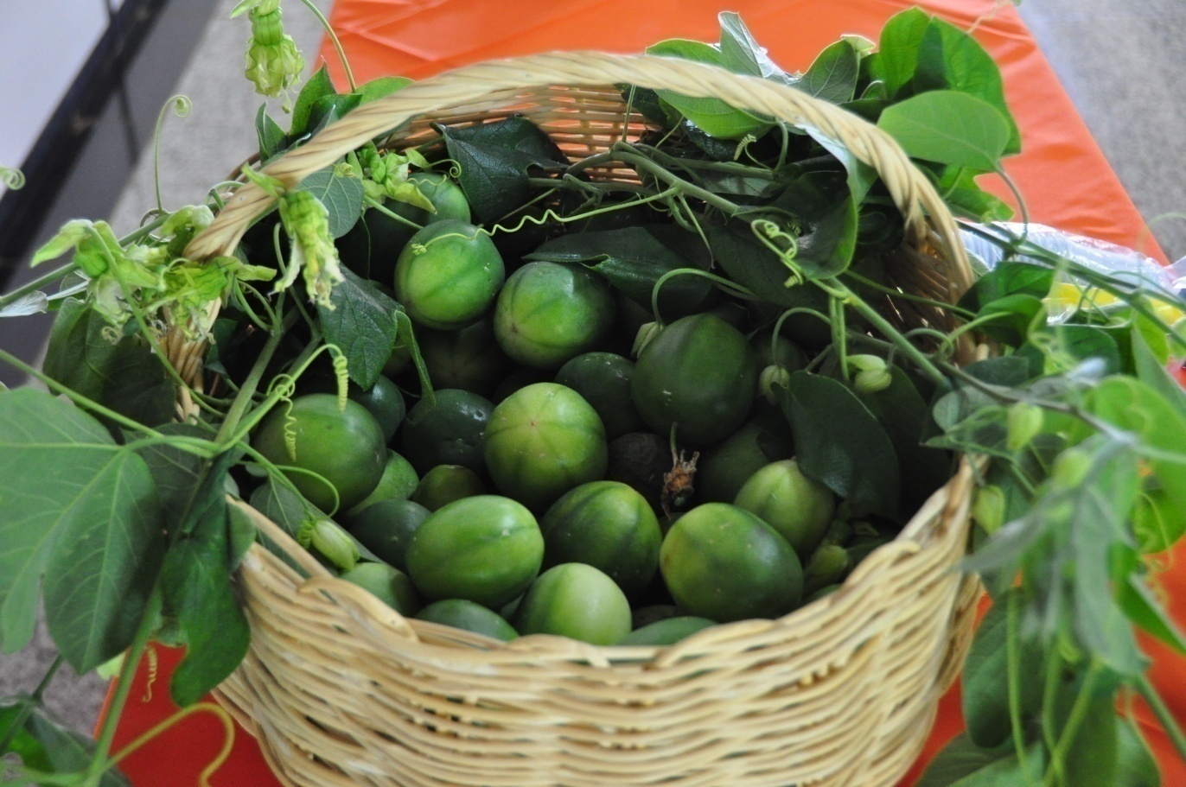
Tecnologias geradas: Alguns destaques
Maracujazeiro silvestre

Slide 19
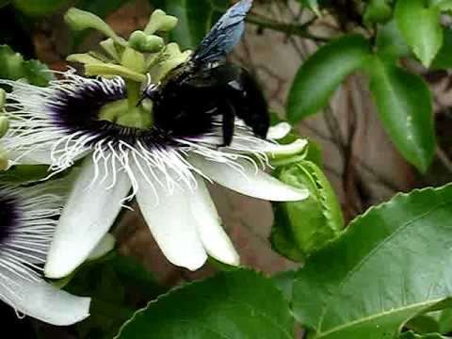
Tecnologias geradas: Alguns destaques
Polinização manual do maracujá
6 %
60 %
http://www.cpac.embrapa.br/download/268/t

Slide 20
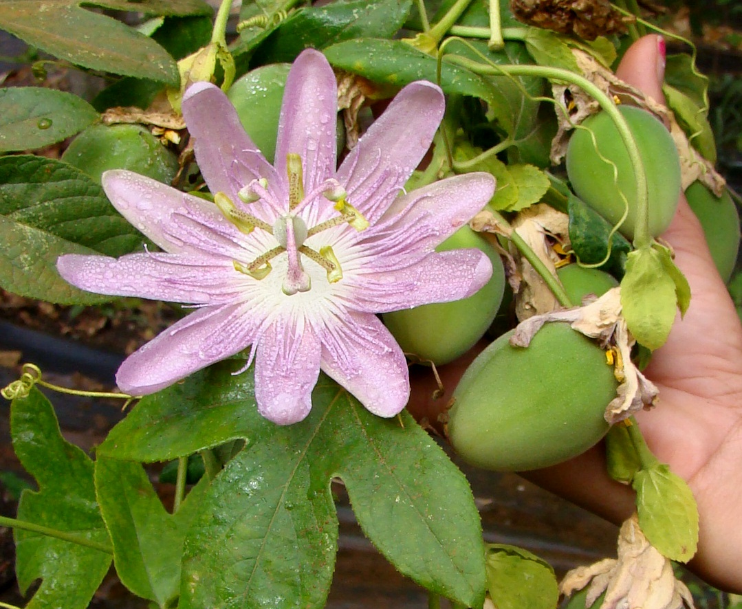
Tecnologias geradas que necessitam maiores ações de comunicação e transferência de tecnologia
BRS Rosea Púrpura

Slide 21
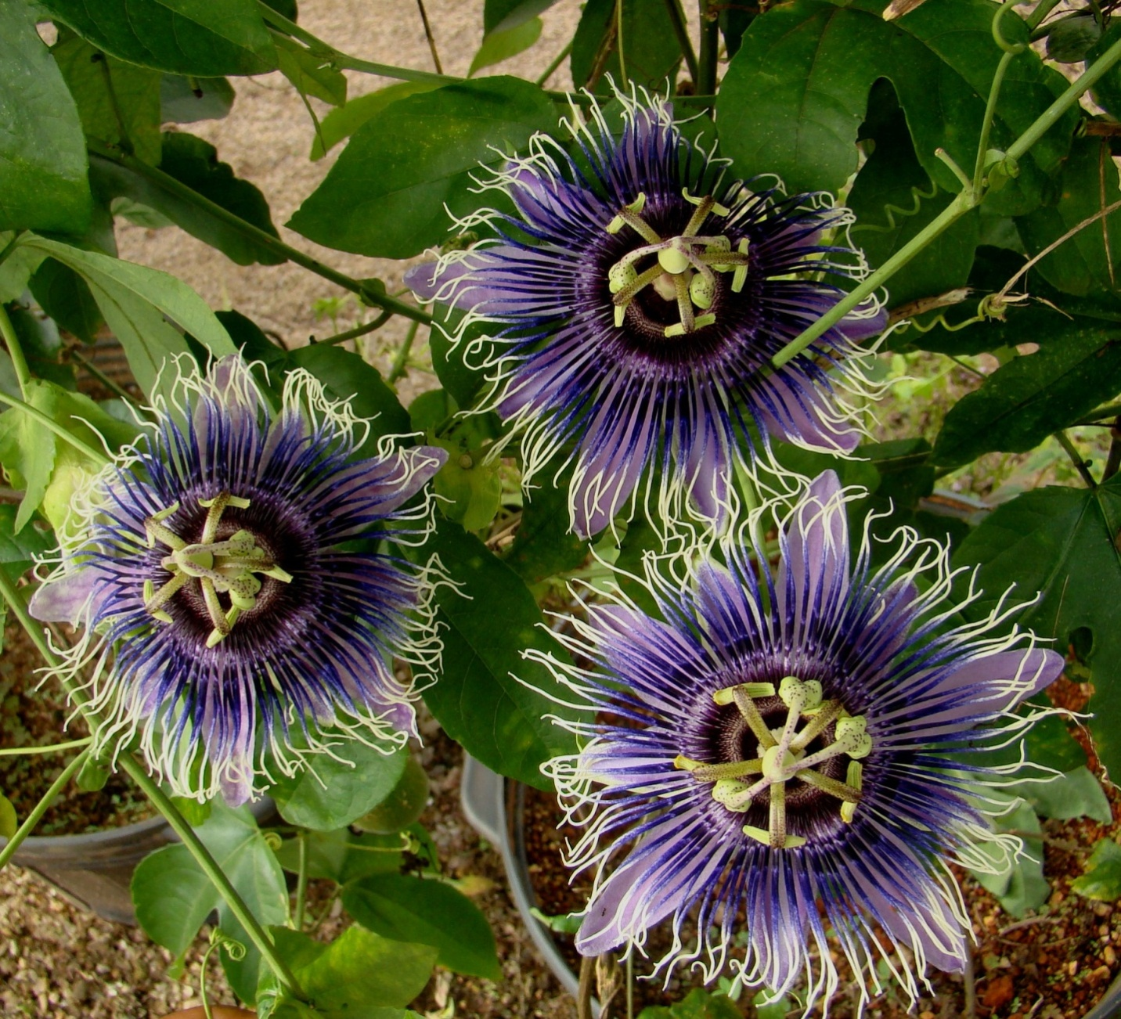
Tecnologias geradas que necessitam maiores ações de comunicação e transferência de tecnologia
BRS Céu do Cerrado

Slide 22
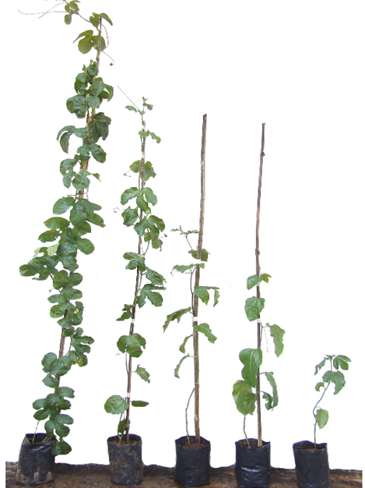
Tecnologias geradas que necessitam maiores ações de comunicação e transferência de tecnologia
Tecnologia do ‘mudão’
‘Quando o maracujá chega no
arame, ele vai embora’
Mudas maiores:
Menor mortalidade no campo
Maior produtividade
Maior preço
Benefícios do uso de mudão
são maiores em áreas com
grande pressão de inóculo de
doenças
Dias: 180 150 120 90 60 30

Slide 23
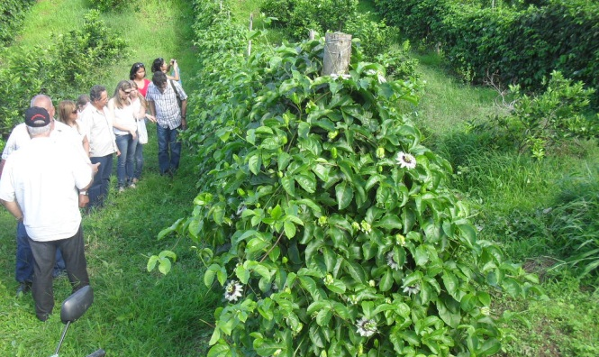
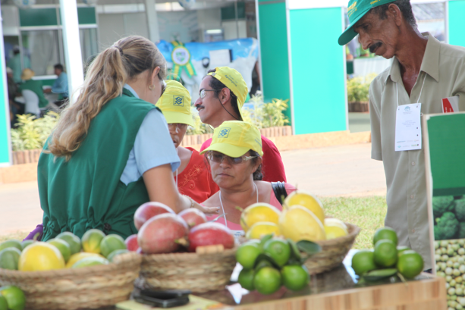
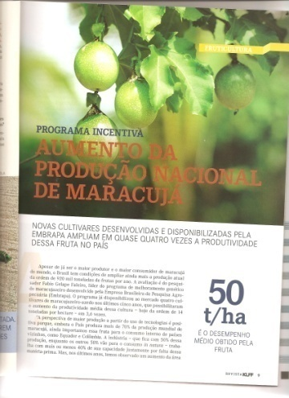
Ações de comunicação e transferência de tecnologia a serem utilizadas
TV, internet, rádio, revistas
Dias de campo, palestras, treinamentos
Seminários, Encontros, Lançamentos

Slide 24
Maiores informações sobre as tecnologias geradas
maracuja.cpac.embrapa.br

Slide 25
www.cpac.embrapa.br/mostraresultados2015

Slide 27
‘Turbinar’ o GESTEC
Formulário de carregamento do GESTEC
Elaborar o Portfólio 40 anos
Agrupar as tecnologias

Slide 28
‘Turbinar’ o GESTEC
Formulário de carregamento do GESTEC
Elaborar o Portfólio 40 anos
Agrupar as tecnologias

Slide 29
GESTEC – Sistema de Gestão das Tecnologias da Embrapa

Slide 30
GESTEC – Sistema de Gestão das Tecnologias da Embrapa

Slide 31
GESTEC – Sistema de Gestão das Tecnologias da Embrapa

Slide 32
‘Turbinar’ o GESTEC
Formulário de carregamento do GESTEC
Elaborar o Portfólio 40 anos
Agrupar as tecnologias

Slide 33
Portfolio de Tecnologias da Embrapa Cerrados – Especial 40 anos

Slide 34
‘Turbinar’ o GESTEC
Formulário de carregamento do GESTEC
Elaborar o Portfólio 40 anos
Agrupar as tecnologias

Slide 35
Agrupamento das Tecnologias

Slide 36
Preenchimento dos formulários GESTEC
Coordenadores
Moderador
Colaboradores
Enviar para fabio.faleiro@embrapa.br
Data limite: 15 de janeiro de 2016

Slide 37
www.cpac.embrapa.br/mostraresultados2015

Slide 40
www.cpac.embrapa.br/mostraresultados2015

Slide 41
2015
2015

